Slide 1






















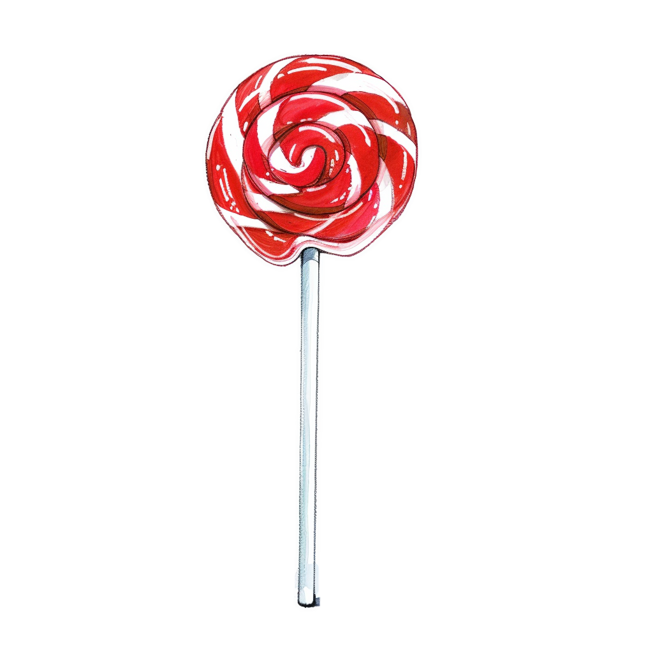









Иц иц иц - врачу нужен…
Ца ца ца - у принца…
Цо цо цо – у принцессы на пальце…
Цы цы цы – вяжу…
Це це це - радость на…
Ца ца ца - во дворе стоит…

